Slide 1

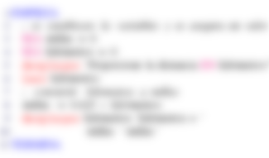
Pseudocódigo y Diagramas

Slide 2

Pseudocódigo y Diagramas
Métodos de representación de Algoritmos.
Pseudocódigo.
Diagramas de Cajas.
Diagramas de Flujo.

Slide 3
Pseudocódigo y Diagramas
Pseudocódigo.
Lenguaje simplificado diseñado por el programador en su propio idioma, para describir un algoritmo y poder comprender mejor la estructura del mismo.
Elementos Pseudocódigo.
Inicio y fin del algoritmo.
Variables.
Asignaciones.
Operaciones.
Introducir datos.
Mostrar datos.
Condiciones.
Si se cumple una condición.

Slide 4
Pseudocódigo y Diagramas
Pseudocódigo.
Inicio
Final
Delimitan el inicio y el fin del algoritmo.
Pseudocódigo.
Variable.
Nombre dado a un espacio de memoria en el que se almacena un dato. Puede ser tanto numérico como una cadena de caracteres.
Los nombres serán cortos, significativos, no comenzarán por números, y solo tendrán caracteres alfanuméricos (sin acentos ni ñ).

Slide 5
Pseudocódigo y Diagramas
Pseudocódigo.
Asignaciones.
Introducción de un valor determinado en una variable.
Podemos asignar un valor directamente:
Numero = 2
O podemos asignar una cadena de caracteres:
Cadena = ″Hola qué tal″
Pseudocódigo.
Asignaciones.
También podemos introducir el valor de otra variable.
Numero=2
Otronumero=Numero
O una operación entre variables:
Num1 = 2
Num2 = 3
Num2 = Num1 + Num2

Slide 6
Pseudocódigo y Diagramas
Pseudocódigo.
Asignaciones.
A la unión entre dos cadenas de caracteres se la denomina concatenar, y se simboliza:
Cadena1 = ″Hola″
Cadena2 = ″que tal″
Cadena = Cadena1 & ″ ″ & Cadena2
Pseudocódigo.
Asignaciones.
Se puede incrementar una variable numérica entera de forma fácil:
Numero ++
Numero = Numero + 1
Numero --
Numero = Numero - 1

Slide 7
Pseudocódigo y Diagramas
Pseudocódigo.
Operación especial:
En una división existe el dividendo, divisor y da un cociente que, en el caso de ser entero, nos devuelve también un resto.
Dividendo = 137
Divisor = 10
Cociente = Dividendo / Divisor
Resto = Dividendo % Divisor
1 3 7 1 0
3 7 1 3
7
dividendo
divisor
cociente
resto

Slide 8
Pseudocódigo y Diagramas
Pseudocódigo.
Introducir datos.
A la petición de datos por teclado la denominamos Leer.
Leer Numero
Leer Cadena
Pseudocódigo.
Mostrar datos.
A la visualización de la información por pantalla la denominamos Mostrar.
Mostrar Numero
Mostrar Cadena
Mostrar ″La cadena es ″ & Cadena
Mostrar ″El número es ″ & Numero

Slide 9
Pseudocódigo y Diagramas
Pseudocódigo.
Condiciones.
Hay condiciones de comparación numérica.
num1 > num2
num1 < num2
num1 == num2
num1 != num2 (no igual)
num1 >= num2
num1 <= num2
Pseudocódigo.
Y de comparación de cadenas de caracteres.
Cadena1 == Cadena2
No tiene sentido decir que si una cadena es mayor o menor que otra. La comparativa la realizaría en orden alfabético.

Slide 10
Pseudocódigo y Diagramas
Pseudocódigo.
Si.
Las condiciones las utilizaremos para ejecutar elementos diferentes dependiendo de las condiciones que se cumplan.
Para eso, utilizaremos el Si.
Si (condicion) entonces
<accion1>
Sino
<accion2>
Finsi
Pseudocódigo.
Ejemplo Si.
Inicio
Leer numero
Si (numero>0) entonces
Mostrar ″Mayor que cero.″
Sino
Mostrar ″Menor que cero.″
Finsi
Final
¿Y cuando el número es 0?

Slide 11
Pseudocódigo y Diagramas
Pseudocódigo.
Si.
Las condiciones las utilizaremos para ejecutar elementos diferentes dependiendo de las condiciones que se cumplan.
Para eso, utilizaremos el Si.
Si (condicion) entonces
<accion1>
Sino
<accion2>
Finsi
Pseudocódigo.
Ejemplo Si.
Inicio
Leer numero
Si (numero>0) entonces
Mostrar ″Mayor que cero.″
Sino
Si (numero<0) entonces
Mostrar ″Menor que cero.″
Sino
Mostrar ″Es cero.″
Finsi
Finsi
Final

Slide 12
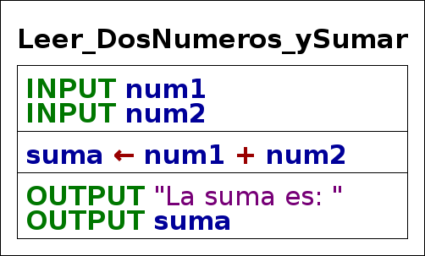
Pseudocódigo y Diagramas
Ejercicios.
Presenta por pantalla la suma de dos números solicitados por teclado.
Resultado.
Inicio
Leer num1
Leer num2
Suma = num1 + num2
Mostrar ″La suma es: ″
Mostrar Suma
Final

Slide 13
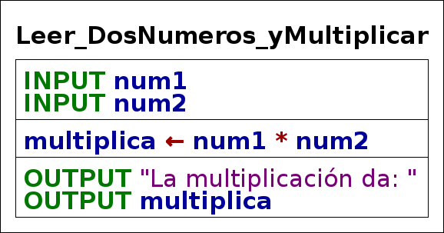
Pseudocódigo y Diagramas
Ejercicios.
Presenta por pantalla la multiplicación de dos números solicitados por teclado.
Resultado.
Inicio
Leer num1
Leer num2
multiplica = num1 * num2
Mostrar ″La multiplicación da: ″
Mostrar multiplica
Final

Slide 14
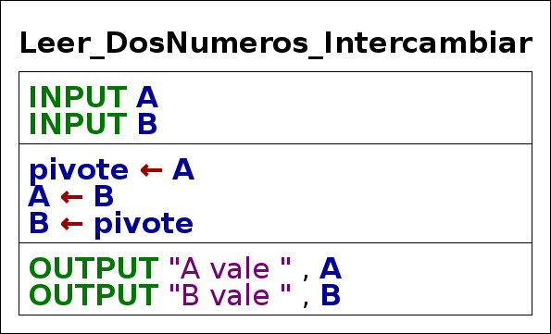
Pseudocódigo y Diagramas
Ejercicios.
Solicitadas dos variables numéricas A y B, que el usuario debe teclear, se pide realizar un algoritmo que intercambie los valores de ambas variables y muestre por pantalla cuanto valen al final.
Resultado.
Inicio
Leer A
Leer B
pivote = A
A = B
B = pivote
Mostrar ″A vale ″
Mostrar A
Mostrar ″B vale ″
Mostrar B
Final

Slide 15
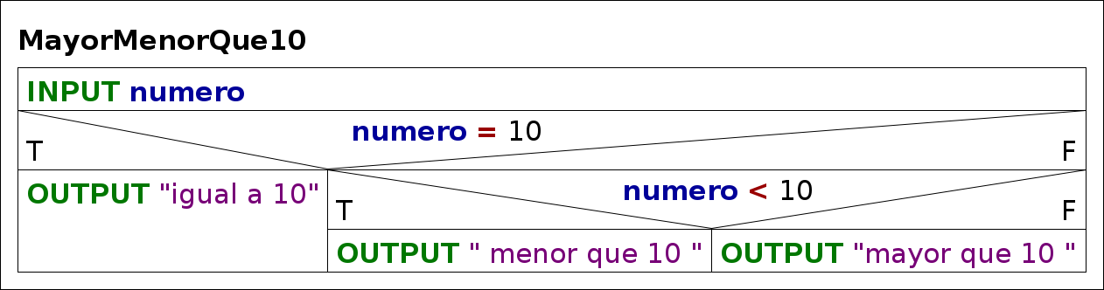
Pseudocódigo y Diagramas
Ejercicios.
Pide un número por teclado y muestra si es mayor que diez, menor que diez o igual a diez.
Resultado.
Inicio
Leer numero
Si (numero==10) entonces
Mostrar ″Es igual a 10″
Sino
Si (numero<10)
Mostrar ″Es menor″
Sino
Mostrar ″Es mayor″
Finsi
Finsi
Final

Slide 16
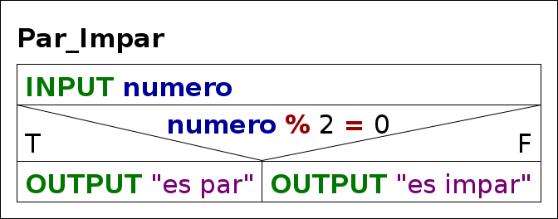
Pseudocódigo y Diagramas
Ejercicios.
Introducir un número por teclado y mostrar el mensaje de si es par o impar.
Resultado.
Inicio
Leer numero
Si (numero%2==0) entonces
Mostrar ″Es par″
Sino
Mostrar ″Es impar″
Finsi
Final

Slide 17
Pseudocódigo y Diagramas de Flujo
Diagramas de flujo.
Representación gráfica de las acciones a realizar en un algoritmo.
Elementos Diagramas de Flujo.
Inicio y fin del programa.
Líneas de flujo.
Introducir / Mostrar datos.
Procesos
Condiciones.

Slide 18
Pseudocódigo y Diagramas de Flujo
Diagramas de flujo.
Inicio y fin de algoritmo.
Diagramas de Flujo.
Líneas de Flujo
Indican el orden de ejecución de los elementos representados.
Inicio
Final

Slide 19
Pseudocódigo y Diagramas de Flujo
Diagramas de flujo.
Introducir / Mostrar datos.
Diagramas de Flujo.
Proceso
Representa cualquier tipo de operación a realizar
Leer num
num = num + 10
Mostrar num

Slide 20
Pseudocódigo y Diagramas de Flujo
Diagramas de flujo.
Decisión.
Nos permite ejecutar elementos diferentes dependiendo de una condición establecida.
num < 10 ?
Flujo si falso
Flujo si verdadero

Slide 21
Pseudocódigo y Diagramas de Flujo
Ejercicios.
Presenta por pantalla la suma de dos números solicitados por teclado.
Resultado.
Inicio
Leer num1
Leer num2
Suma = num1 + num2
Mostrar Suma
Final

Slide 22
Pseudocódigo y Diagramas de Flujo
Ejercicios.
Presenta por pantalla la multiplicación de dos números solicitados por teclado.
Resultado.
Inicio
Leer num1
Leer num2
multiplica = num1 * num2
Mostrar multiplica
Final

Slide 23
Pseudocódigo y Diagramas de Flujo
Ejercicios.
Dadas dos variables numéricas A y B, que el usuario debe teclear, se pide realizar un algoritmo que intercambie los valores de ambas variables y muestre por pantalla cuanto valen al final.
Resultado.
Inicio
Leer A
Leer B
numpaso = A
A = B
B = numpaso
Mostrar A
Mostrar B
Final

Slide 24
Pseudocódigo y Diagramas de Flujo
Ejercicios.
Pide un número por teclado y muestra si es mayor que diez, menor que diez o igual a diez.
Resultado.
Inicio
Leer num
num == 10 ?
False
True
num < 10 ?
False
True
Mostrar Es 10
Mostrar Menor
Mostrar Mayor
Final

Slide 25
Pseudocódigo y Diagramas de Flujo
Ejercicios.
Introducir un número por teclado y mostrar el mensaje de si es par o impar.
Resultado.
Inicio
Leer num
num % 2 == 0 ?
False
True
Mostrar Es par
Mostrar Es impar
Final

